Slide 1



Enseignement de l'hygiène des aliments : Une introduction
Ce projet a reçu un financement du programme de recherche et d’innovation Horizon 2020 de l’Union Européenne selon la convention de subvention n° 727580
Enseignement de l'hygiène des aliments : Une introduction
Mode d’emploi :
Cette session de formation est conçue comme un réservoir d’informations vous permettant d’accéder aux informations qui vous intéressent sans avoir à parcourir l’ensemble de la session ni à suivre un ordre particulier.
Pour pouvoir bénéficier de toutes ses fonctionnalités pensez à activer le mode diaporama.
X
Fermer
Suivant
>
Close
Next

Slide 2


Objectifs d'apprentissage
Comprendre que dans les aliments il existe à la fois des microbes utiles et des microbes pathogènes, de savoir où ils se trouvent et de connaître les risques et les conséquences d'une infection d’origine alimentaire.
    Connaître les infections d'origine alimentaire ainsi que les conséquences qui peuvent en découler.
      Comprendre que cuisiner à la maison peut être plus risqué que de manger dans des établissements alimentaires.
      Développer une perspective plus globale sur les infections d’origine alimentaire.
      Enseigner la sécurité et l'hygiène des aliments en tenant compte des différences culturelles.
    Comprendre/identifier les différents aspects de l'alimentation (nutrition, écologie, microbiologie, allergie...).
Programme national
Pré-test de connaissances
Aperçu des ressources pédagogiques
Synthèse de la session
Faire le post-test
X
Fermer
<
Précédent Suivant
>
Close
Next

Slide 3
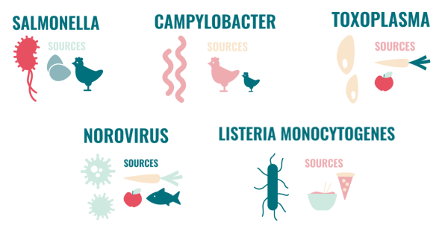


Contexte en Europe et en France
  Selon l’OMS (1) les bactéries, parasites, toxines et allergènes présents dans les aliments sont responsables d'environ 23 millions de cas de maladie et de 5 000 décès en Europe chaque année.
Près de 40 % des infections d’origine alimentaires sont contractées à domicile notamment en raison d’un manque d’hygiène lors de l’élaboration des repas, d’une cuisson insuffisante ou encore d’un refroidissement trop tardif (2).
En Europe, les cinq principaux pathogènes qui représentent environ 70 % de la charge de la morbidité liée aux infections d'origine alimentaire (1) sont :
  Salmonella
  Campylobacter
  Toxoplasma
  Norovirus
  Listeria monocytogenes
Le point commun de ces dangers est que les consommateurs eux-mêmes, grâce à un comportement sûr (choix, stockage et préparation des aliments), peuvent éliminer partiellement ou totalement ce risque.
Programme national
Pré-test de connaissances
Aperçu des ressources pédagogiques
Synthèse de la session
En savoir plus sur les 5 principaux pathogènes : télécharger la session 2 (aspects microbiologiques)
Chiffres clés en Europe
Chiffres clés en France
Faire le post-test
X
Fermer
<
Précédent Suivant
>
Close
Next
(1)WHO (2015) Estimates of the global burden of foodborne illness
(2) EFSA (2015) EFSA Journal 13:3991

Slide 4
L'alimentation dans une perspective plus globale
Nutrition : La nutrition c’est l’apport alimentaire répondant aux besoins de l’organisme. Une bonne nutrition, c’est à dire une alimentation adaptée et équilibrée, combinée à une activité physique régulière est un gage de bonne santé. Une mauvaise nutrition peut entraîner une baisse de l'immunité, une susceptibilité accrue aux maladies, une altération du développement physique et mental et une baisse de productivité. Le surpoids et l'obésité sont dus à une surconsommation d'aliments trop riches en énergie et en graisses et à une baisse de l’activité physique due à la nature de plus en plus sédentaire du travail, à l'évolution des modes de transport et à l'urbanisation croissante.
Microbiologie : Les aliments contiennent beaucoup de bactéries utiles mais aussi pathogènes. Les aliments que nous consommons ont souvent été produits à l'aide de micro-organismes : e-Bug : les microbes utiles. Ils sont digérés dans notre intestin à l'aide de notre microbiote (e-Bug le microbiote). Selon la façon dont les aliments sont produits, manipulés, préparés et conservés, ils peuvent nous transmettre des microbes pathogènes.
Ecologie : Les risques chimiques sont un fardeau de santé publique moins important que les micro-organismes (seule la dioxine se classe parmi les dix premiers risques) et ne peuvent être gérés au stade du consommateur que dans une faible mesure (choix lors des achats). En Europe, la sécurité de la production alimentaire est contrôlée dans chaque pays.
Allergies : L'allergie alimentaire est une réaction indésirable à un aliment impliquant un mécanisme immunologique. La prévalence est estimée autour de 1-3% chez les adultes et 4-6% chez les enfants. Les aliments qui provoquent la plupart des cas d'allergies alimentaires et les réactions les plus graves sont : les céréales contenant du gluten, les crustacés, les œufs, le poisson, les cacahuètes, le soja, le lait et les noix. Une personne allergique doit éviter les causes de son/ses allergie(s). C’est pour cela que les allergènes doivent être indiqués sur les étiquettes alimentaires.
Culture : Les cinq étapes critiques lors de la manipulation des aliments couvertes par les ressources de Safeconsume (achat, transport, stockage, préparation et service des aliments) impliquent toutes des activités de la vie quotidienne des consommateurs européens. L'influence culturelle est importante et doit être prise en compte lors de l'enseignement aux étudiants.
Programme national
Pré-test de connaissances
Aperçu des ressources pédagogiques
Synthèse de la session
Pour en savoir plus
Faire le post-test
X
Fermer
Précédent
<
Close
Next

Slide 5



Le fardeau des infections d’origine alimentaire en Europe
Ce projet a reçu un financement du programme de recherche et d’innovation Horizon 2020 de l’Union Européenne selon la convention de subvention n° 727580
Source : THE BURDEN OF FOODBORNE DISEASES IN THE WHO EUROPEAN REGION
X
Fermer et revenir à la session 1
Previous Suivant
>
Close
Next

Slide 6


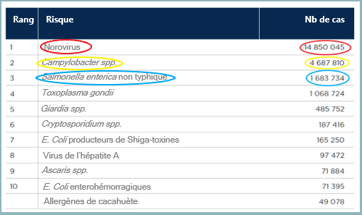

Principales causes d’infections d’origine alimentaire
Principales causes d’infections d’origine alimentaire en Europe (OMS 2010)*
Principales causes
DALYs
Décès
1
Norovirus environ 15 millions de cas
2
Campylobacter près de 5 millions de cas
3
Salmonella 1,7 million de cas
*Il s’agit d’une estimation du nombre réel de cas et non uniquement de ceux déclarés
X
Fermer et revenir à la session 1
<
Précédent Suivant
>
Close
Next

Slide 7
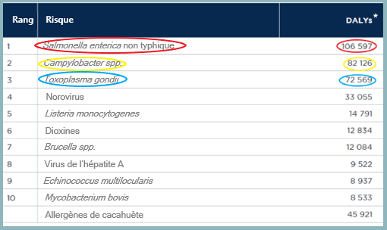

Principaux responsables de la charge globale de morbidité liée aux infections d’origine alimentaire
Principales causes
DALYs
Décès
Principaux responsables de la charge globale de morbidité (exprimé par le DALY) liée aux infections d’origine
alimentaire en Europe (2010)
1
Salmonella 107 000 DALYs
*DALY (Disability Adjusted Life Years) est la mesure utilisée pour donner une indication de la charge globale de morbidité d’une maladie. Elle reflète la somme des années de vie perdues en raison d'une mortalité prématurée et des années de vie perdues en raison d'années vécues en mauvaise santé. Un DALY représente la perte de l'équivalent d'une année de pleine santé.
Remarque : une maladie peut avoir un DALY élevé soit en raison d'un taux de létalité élevé (exemple : Listeria monocytogenes), soit en raison d’un nombre élevé de cas (exemple : Norovirus).
2
Campylobacter 82 000 DALYs
3
Toxoplasma 73 000 DALYs
Pour Salmonella, c'est la mortalité qui pèse le plus dans le calcul du DALY, tandis que pour Campylobacter et Toxoplasma, c’est la morbidité et l'invalidité.
X
Fermer et revenir à la session 1
<
Précédent Suivant
>

Slide 8
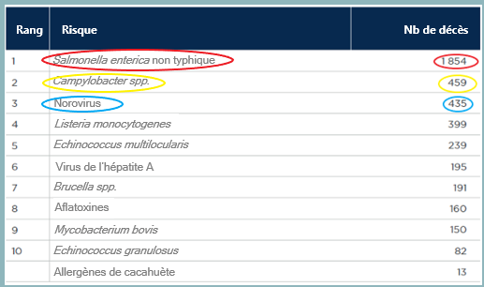

Principales causes de décès dues à des infections d'origine alimentaire
Principales causes de décès dues aux infections d'origine alimentaire en Europe (2010)
Principales causes
DALYs
Décès
1
Salmonella 1 854 décès
2
Campylobacter 459 décès
3
Norovirus 435 décès
Pour Listeria monocytogenes, l'incidence est relativement faible, mais les taux d'hospitalisation et de mortalité sont élevés :1 781 cas d’infection, 399 décès et près de 15 000 DALYs.
X
Fermer et revenir à la session 1
Précédent
<

Slide 9

Le point sur les infections d’origine alimentaires en France
Ce projet a reçu un financement du programme de recherche et d’innovation Horizon 2020 de l’Union Européenne selon la convention de subvention n° 727580
Sources :
Le point sur les infections d’origine alimentaire
Estimation de la morbidité et de la mortalité liées aux infections d’origine alimentaire en France métropolitaine, 2008-2013
X
Fermer et revenir à la session 1
Previous Suivant
>

Slide 10

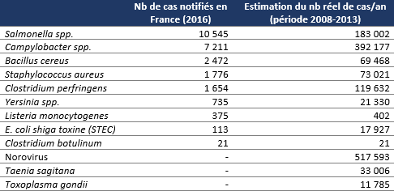



Principales causes d’infections d’origine alimentaire en France
Nombre annuel de cas d’infections d’origine alimentaire en France*
On estime entre 1,3 et 2,2 millions de personnes malades chaque année :
Norovirus environ 520 000 cas
Campylobacter environ 392 000 cas
Salmonella environ 183 000 cas
Principales causes
Morbidité et mortalité
En savoir plus sur l’estimation
* Santé publique France : Le point sur les infections d’origine alimentaire, Estimation de la morbidité et de la mortalité liées aux infections d’origine alimentaire en France métropolitaine, 2008-2013
X
Fermer et revenir à la session 1
<
Précédent Suivant
>

Slide 11
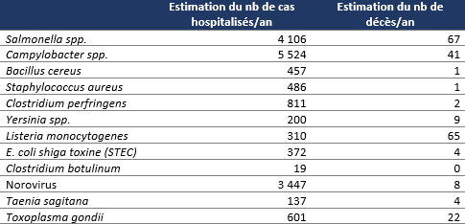

Morbidité et mortalité liées aux infections d’origine alimentaire en France
On estime entre 15 800 et 21 200 le nombre de cas hospitalisés chaque année :
Campylobacter environ 5 500 hospitalisations
Salmonella environ 4 100 hospitalisations
Norovirus environ 3 400 hospitalisations
On estime que les infections d’origine alimentaire sont responsables de 230 à 360 décès par an :
Salmonella 67 décès
Listeria 65 décès
Campylobacter 41 décès
Estimation du nb de cas d’infections d’origine alimentaire hospitalisés / décédés par an (période 2008 – 2013)*
Principales causes
Morbidité et mortalité
En savoir plus sur l’estimation
* Santé publique France : Le point sur les infections d’origine alimentaire, Estimation de la morbidité et de la mortalité liées aux infections d’origine alimentaire en France métropolitaine, 2008-2013
X
Fermer et revenir à la session 1
Précédent
<

Slide 12
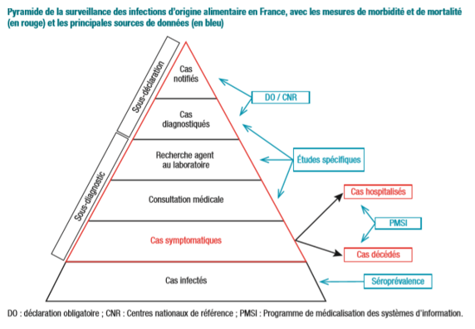
L’estimation du nombre de cas
Les cas déclarés ne sont que le sommet de l’iceberg ….
Le nombre de cas a été estimé à partir des cas déclarés en appliquant deux facteurs multiplicateurs :
Le premier facteur est lié à la sous-déclaration, afin d’estimer le nombre total de cas diagnostiqués (y compris ceux non notifiés aux systèmes de surveillance),
Le deuxième facteur est lié au sous-diagnostic, afin de prendre en compte les cas symptomatiques qui n’ont pas été diagnostiqués.
Source : Estimation de la morbidité et de la mortalité liées aux infections d’origine alimentaire en France métropolitaine, 2008-2013
X
Fermer

Slide 13
L'alimentation dans une perspective plus globale
Ressources pour en savoir plus
Ce projet a reçu un financement du programme de recherche et d’innovation Horizon 2020 de l’Union Européenne selon la convention de subvention n° 727580
X
Fermer et revenir à la session 1
Previous Suivant
>

Slide 14

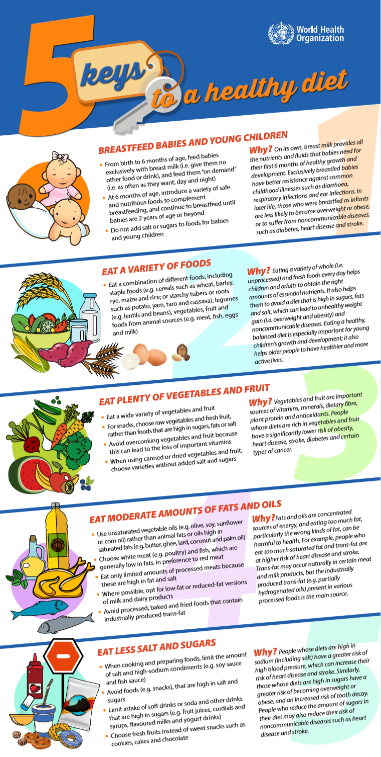
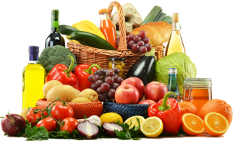

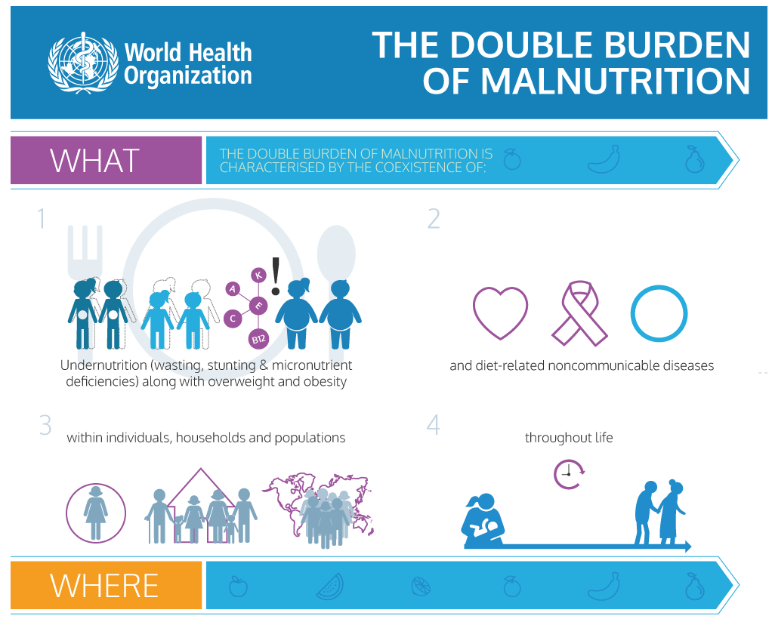

Nutrition 1
La nutrition c’est l’apport alimentaire répondant aux besoins de l’organisme.
Une bonne nutrition, c’est à dire une alimentation adaptée et équilibrée, combinée à une activité physique régulière est un gage de bonne santé.
Une mauvaise nutrition peut entraîner une baisse de l'immunité, une susceptibilité accrue aux maladies, une altération du développement physique et mental et une baisse de productivité.
Nutrition
Microbiologie
Ecologie
Allergies
Culture
Alimentation saine
Malnutrition
Obésité et surpoids
X
Fermer et revenir à la session 1
<
Précédent Suivant
>

Slide 15

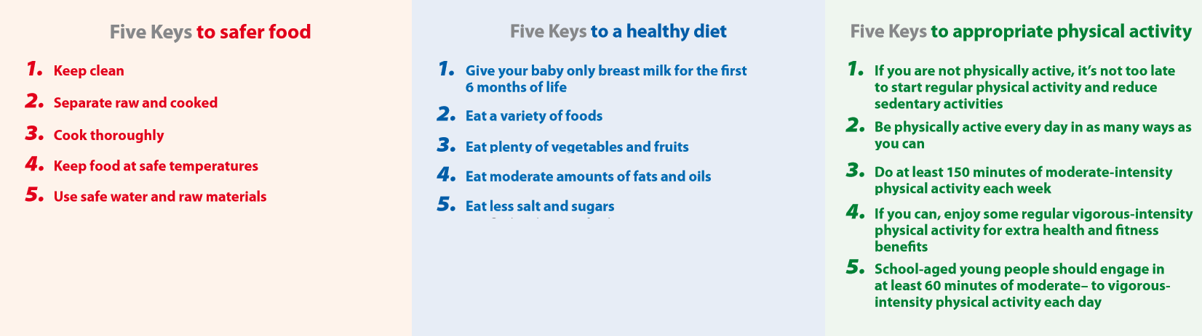

Nutrition 2
Nutrition
Microbiologie
Ecologie
Allergies
Culture
Pour en savoir plus :
Thèmes de santé : nutrition
X
Fermer et revenir à la session 1
<
Précédent Suivant
>
Close
Next

Slide 16
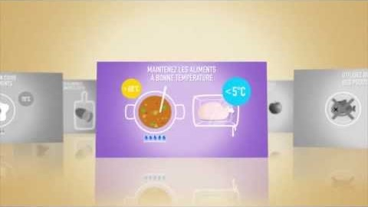
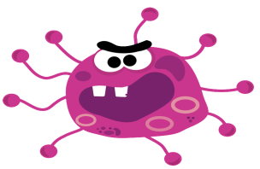
Microbiologie 1
La contamination des aliments par des agents microbiologiques est un problème mondial de santé publique. Au cours des dernières décennies, la plupart des pays ont constaté une augmentation significative de l'incidence des maladies causées par des micro-organismes pathogènes dans les aliments, tels que Salmonella et Escherichia coli entérohémorragique, et des parasites tels que le cryptosporidium et les trématodes.
OMS : cinq clefs pour des aliments plus sûrs
(cliquez sur l’image pour lancer la vidéo
Nutrition
Microbiologie
Ecologie
Allergies
Culture
Pour en savoir plus:
Microbiological risks
X
Fermer et revenir à la session 1
<
Précédent Suivant
>

Slide 17
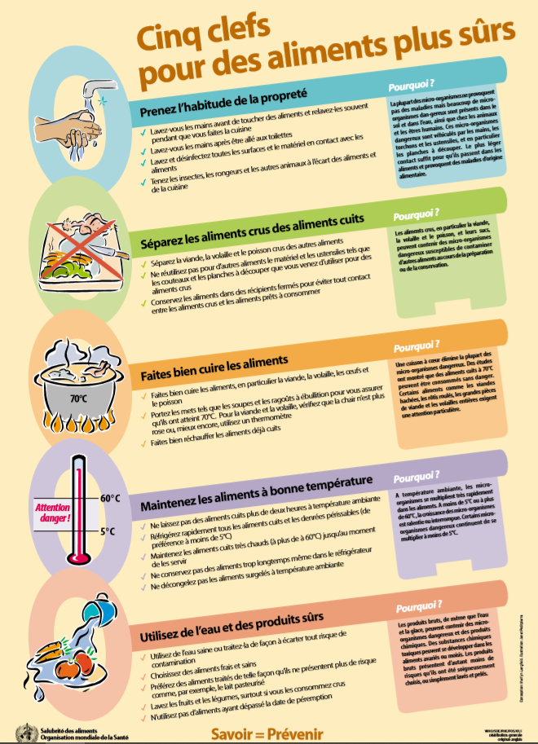
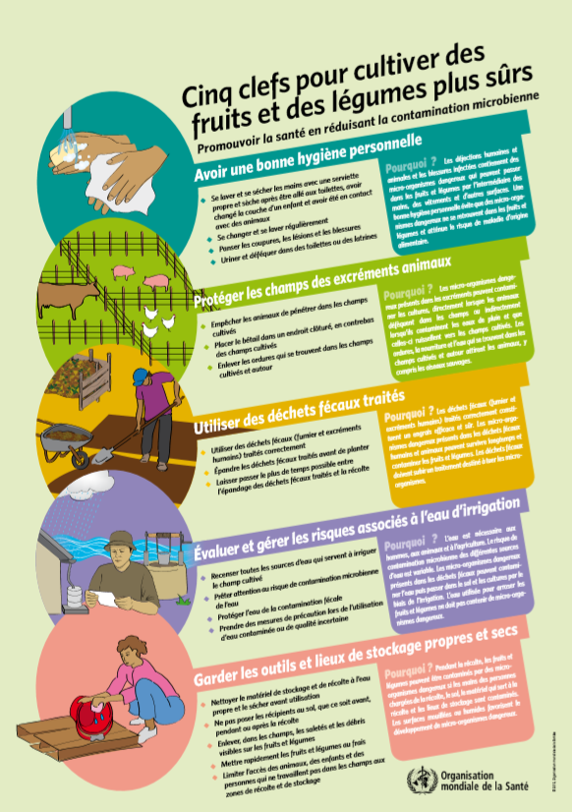
Microbiologie 2
Nutrition
Microbiologie
Ecologie
Allergies
Culture
Cinq clefs pour des aliments plus sûrs
Cinq clefs pour cultiver des fruits et des légumes plus sûrs
X
Fermer et revenir à la session 1
<
Précédent Suivant
>

Slide 18


Ecologie 1
Les additifs alimentaires:
Les additifs alimentaires sont des substances ajoutées aux aliments pour préserver ou améliorer leur innocuité, leur fraîcheur, leur goût, leur texture ou leur apparence. Avant de les utiliser il faut s’assurer qu’ils ne présentent pas d’effet préjudiciable potentiel pour la santé humaine. Le Comité mixte FAO/OMS d’experts des additifs alimentaires (JECFA) est l’organe international responsable de l’évaluation de leur innocuité. Seuls les additifs alimentaires évalués et jugés sans risque sanitaire par le JECFA peuvent être utilisés dans les aliments entrant dans le commerce international (ces évaluations servent de base à l’établissement de limites maximales d’utilisation par la Commission du Codex Alimentarius).
(cliquez sur l’image pour lancer la vide
Nutrition
Microbiologie
Ecologie
Allergies
Culture
Pour en savoir plus:
Additifs alimentaires
X
Fermer et revenir à la session 1
<
Précédent Suivant
>

Slide 19
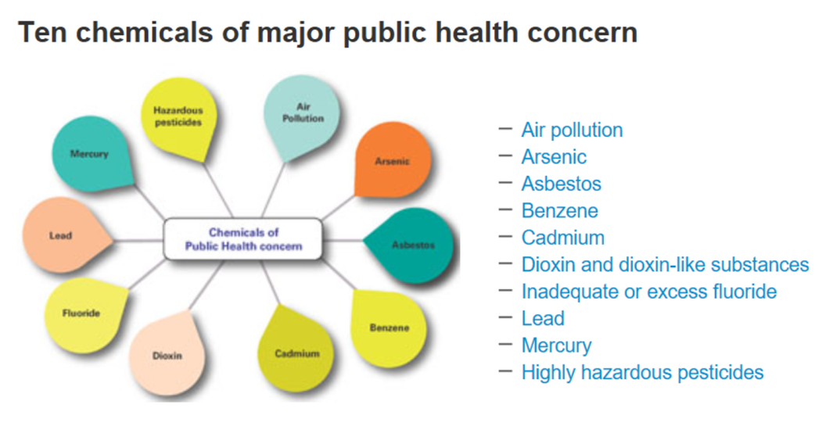
Ecologie 2
Pesticides:
Les pesticides sont utilisés pour protéger les cultures des insectes, des mauvaises herbes, des champignons et d’autres nuisibles. Ils jouent un rôle important dans la production alimentaire en permettant de préserver ou d’accroître les rendements et le nombre de cultures par an. Ce point est particulièrement important pour les pays confrontés à des pénuries alimentaires.
Cependant, ils sont potentiellement toxiques pour les êtres humains et leurs effets sur la santé peut différer selon le niveau et la voie d’exposition. Pour protéger les consommateurs des effets nocifs des pesticides présents dans les aliments, l’OMS examine des données et met au point des limites maximales de résidus pour les pesticides internationalement acceptées.
Nutrition
Microbiologie
Ecologie
Allergies
Culture
Pour en savoir plus:
Résidus de pesticides dans les aliments
X
Fermer et revenir à la session 1
<
Précédent Suivant
>

Slide 20





Ecologie 3
Les perturbateurs endocriniens :
Un perturbateur endocrinien est une substance ou un mélange de substances, qui altère les fonctions du système endocrinien et de ce fait induit des effets néfastes dans un organisme intact, chez sa progéniture ou au sein de (sous)-populations (OMS).
Les hormones agissent en très petites quantités et à des moments précis dans le temps pour réguler plusieurs fonctions de l'organisme. Les perturbateurs endocriniens interfèrent avec les systèmes hormonaux naturels, et les effets sur la santé peuvent être ressentis longtemps après la fin de l'exposition. L'exposition du fœtus dans l'utérus aux perturbateurs endocriniens peut avoir des effets tout au long de sa vie.
Dans l'UE et dans le monde entier, on s'inquiète de plus en plus des effets négatifs qu’ils pourraient avoir. D’après le rapport OMS-PNUE 2012, près de 800 substances chimiques ont des propriétés perturbatrices endocriniennes avérées ou suspectées. La liste de substances suspectées de ce type d’effets est modifiée régulièrement en fonction de la production de nouvelles connaissances.
Pour en savoir plus :
Nutrition
Microbiologie
Ecologie
Allergies
Culture
Les perturbateurs endocriniens
Les perturbateurs endocriniens : Comprendre où en est la recherche
Que sont les perturbateurs endocriniens ?
Publication du document d’orientation sur l’identification des perturbateurs endocriniens
Endocrine active substances
Video: The Endocrine System and food safety
Endocrine Disruptors
Global assessment of the state-of-the-science of endocrine disruptors
State of the science of endocrine disrupting chemicals - 2012
X
Fermer et revenir à la session 1
<
Précédent Suivant
>

Slide 21

Ecologie 4
Autres liens:
Matériaux au contact des aliments, définition et encadrement
Consommation de poissons et exposition au méthylmercure
Consommation de gibier sauvage : agir pour réduire les expositions aux contaminants chimiques, en particulier au plomb
Eau du robinet
Prévenir les risques sanitaires liés à la présence de substances chimiques dans les eaux destinées à la consommation humaine
Nutrition
Microbiologie
Ecologie
Allergies
Culture
X
Fermer et revenir à la session 1
<
Précédent Suivant
>

Slide 22

Allergies 1
La prévalence de l’allergie et de l’intolérance alimentaire au sein de la population générale a été estimée à environ 1 à 3 % chez les adultes et 4 à 6 % chez les enfants (EFSA).
L’allergie alimentaire est un ensemble de réactions immunitaires anormales, survenant après l’ingestion d’un aliment particulier. Celui-ci, normalement inoffensif pour l’organisme, est alors appelé "allergène". Bien que les réactions allergiques soient souvent légères, elles peuvent être très graves.
Les symptômes sont variés, il peut s’agir :
un syndrome oral (démangeaisons au niveau du palais et de la gorge, gonflement des lèvres) ;
une urticaire ;
de l’asthme ;
une rhinite ;
des manifestations digestives (douleurs abdominales, diarrhées …).
Parfois des symptômes nécessitant des soins urgents :
un œdème pharyngé ou laryngé ("œdème de Quincke") ;
une crise d’asthme importante ;
un choc anaphylactique.
Pour des raisons qui ne sont pas claires, les taux d'allergies alimentaires ont fortement augmenté au cours des 20 dernières années.
Traitement : identifier les aliments qui provoquent l'allergie et les éviter.
Nutrition
Microbiologie
Ecologie
Allergies
Culture
X
Fermer et revenir à la session 1
<
Précédent Suivant
>

Slide 23





Allergies 2
Principaux allergènes :
Céréales contenant du gluten;
Crustacés, mollusques et poissons;
Œufs et produits à base d'œufs;
Fruits à coques et arachides;
Soja et produits à base de soja;
Lait et produits à base de lait;
Céleri;
Moutarde;
Graines de sésame et lupin;
Anhydride sulfureux et sulfites en concentration de plus de 10mg/kg ou 10 mg/l (exprimés en SO2).
Nutrition
Microbiologie
Ecologie
Allergies
Culture
Pour en savoir plus:
Allergènes alimentaires
Rapport « allergies alimentaires : état des lieux et propositions d’orientations »
Allergie alimentaire : définition, symptômes et évolution
Allergènes dans les aliments
Overview: food allergy
X
Fermer et revenir à la session 1
<
Précédent Suivant
>

Slide 24
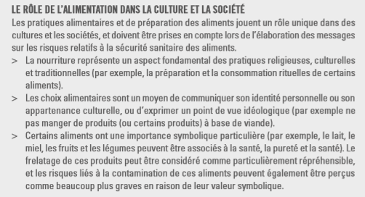


Culture
Les pratiques alimentaires et de préparation des aliments jouent un rôle unique dans les cultures et les sociétés il faut donc adapter les messages sur la sécurité alimentaire.
Suggérer des problèmes liés à ces pratiques de préparation des repas ou de consommation des aliments (ce que font les gens) peut être perçu comme une critique de leur identité (qui sont les gens). En conséquence, il est difficile de modifier les traditions et les pratiques simplement en fournissant des informations sur les risques en matière de sécurité alimentaire
Nutrition
Microbiologie
Ecologie
Allergie
Culture
Source :
Manuel de communication sur les risques appliquée à la sécurité sanitaire des aliments
X
Fermer et revenir à la session 1
Précédent
<

Slide 25
Enseignement de l'hygiène des aliments : Une introduction
Liens avec le programme national
Ce projet a reçu un financement du programme de recherche et d’innovation Horizon 2020 de l’Union Européenne selon la convention de subvention n° 727580
X
Fermer
Suivant
>

Slide 26

Collège
Cycle 3 : cycle de consolidation
  Sciences et technologies
  Les fonctions de nutrition:
    Apports alimentaires : qualité et quantité
    Mettre en relation les paramètres physicochimiques lors de la conservation des aliments et la limitation de la prolifération de microorganismes pathogènes: hygiène alimentaire
  Education morale et civique
  La responsabilité de l’individu et du citoyen dans le domaine de l’environnement, de la santé
  Parcours éducatif de santé
  Education à l’alimentation et au goût
Cycle 4 : cycle des approfondissements
  Sciences de la vie et de la terre
  Relier la nature des aliments et leurs apports qualitatifs et quantitatifs pour comprendre l’importance de l’alimentation pour l’organisme (besoins nutritionnels)
  Relier le monde microbien hébergé par notre organisme et son fonctionnement (Ubiquité, diversité et évolution du monde bactérien)
  Argumenter l’intérêt des politiques de prévention et de lutte contre la contamination et/ou l’infection
  Enseignement pratiques interdisciplinaires
  Corps, santé, bien-être et sécurité :
    Aliments, alimentation, gestion mondiale des ressources alimentaires (production, transport, conservation)
    Sécurité alimentaire
  Parcours éducatif de santé
  Education à l’alimentation et au goût
Collège
Lycée : enseignement général et technologique
Lycée : enseignement professionnel
X
Fermer
Précédent Suivant
>
<

Slide 27
Lycée - Enseignement général et technologique 1
Collège
Lycée : enseignement général et technologique
Lycée : enseignement professionnel
Voie générale : Seconde – Première – Terminale
  Parcours éducatif de santé
  Education à l’alimentation et au goût
Seconde
  Sciences de la vie et de la terre
    Microorganismes et santé :
    Agents pathogènes et maladies vectorielles
    Microbiote humain et santé
X
Fermer
Précédent Suivant
>
<

Slide 28
Lycée - Enseignement général et technologique 2
Collège
Lycée : enseignement général et technologique
Lycée : enseignement professionnel
ST2S : Première : spécialité de biologie et physiopathologie humaines
  Appareil digestif et nutrition
  Nutrition et équilibre alimentaire
ST2S : Première : spécialité de physique-chimie pour la santé
  La gestion responsable des ressources naturelles pour l’alimentation humaine
    Pollution de l’eau, pesticides et impact sanitaire
ST2S : Première : spécialité de sciences et techniques sanitaires et sociales
  Comment émerge un problème de santé ?
  État de santé : facteurs de risque
  Préoccupations de santé publique : risque sanitaire
ST2S : Terminale : spécialité de chimie, biologie et physiopathologie humaines
  Système immunitaire et défense de l’organisme
  Maladies infectieuses : agents pathogènes
X
Fermer
Précédent Suivant
>
<

Slide 29
Lycée - Enseignement général et technologique 3
STL : Première : biochimie-biologie
  Mécanismes moléculaires et physiologiques de la nutrition
    Montrer que la digestion est dépendante du métabolisme microbien (microbiote)
STL : Première : biotechnologies
  Thématiques pour l’enseignement de biotechnologies : Bio-industrie – agroalimentaire
    Contrôles qualités biochimiques, microbiologiques et de la qualité nutritionelle
STL : Terminale : biochimie-biologie-biotechnologies
    Immunité cellulaire et moléculaire
    Mettre en relation les caractéristiques et la fonction d’une barrière naturelle : microbiote (Étude de résultats d’analyses médicales pour mettre en évidence l’installation de micro-organismes pathogènes opportunistes en lien avec le déséquilibre d’un microbiote.)
  Microorganismes et domaines d’application des biotechnologies
    Interactions hôte humain - micro-organismes : Localiser les différents microbiotes humains.
    Micro-organismes et bio-industries : Expliquer l’importance d’un contrôle microbiologique pour garantir la qualité d’une production industrielle.
Collège
Lycée : enseignement général et technologique
Lycée : enseignement professionnel
X
Fermer
Précédent Suivant
>
<

Slide 30
Lycée - Enseignement général et technologique 4
Collège
Lycée : enseignement général et technologique
Lycée : enseignement professionnel
STHR : Seconde : sciences
  Thème 1 : Les ressources disponibles pour l’homme dans son environnement
  Les micro-organismes sont utiles en alimentation mais leur présence dans l’environnement de travail peut être dangereuse pour l’Homme : montrer le danger que représentent certains microorganismes
STHR : Première et Terminale : enseignement scientifique alimentation-environnement
  Thème 2 : Consommation alimentaire : entre hédonisme, besoins physiologiques et santé
    Terminale :
    Quels sont les risques associés à l’alimentation :
    Identifier l’origine de la toxicité d’un aliment
    Identifier dans un aliment la présence d’un élément générateur d’allergies et d’intolérances
    Caractériser une réaction allergique
    Thème 3 : Bonnes pratiques et qualité : des démarches pour la satisfaction du client
    Première :
    Comment se prémunir de la contamination et du développement des microorganismes dans les denrées alimentaires :
    Identifier les caractéristiques de micro-organismes responsables d’une TIAC
X
Fermer
Précédent Suivant
>
<

Slide 31
Lycée – Enseignement professionnel
Collège
Lycée : enseignement général et technologique
Lycée : enseignement professionnel
Classes préparant au certificat d’aptitude professionnelle : Prévention-santé-environnement
  Thématique D : L’individu consommateur averti
  Repérer et décoder les informations utiles au choix sur une étiquette de produit à consommer pour son alimentation :
    DLC/DDM
    Allergènes
    Stockage
X
Fermer
Précédent
<

Slide 32
Synthèse de la session
  Des risques d’infections d’origine alimentaire
Selon l’OMS, les bactéries, parasites, toxines et allergènes présents dans les aliments sont responsables d’environ 23 millions de cas de maladie et 5 000 décès chaque année en Europe.
40% sont contractées à domicile suite à :
  Un manque d’hygiène
  Une cuisson insuffisante
  Un refroidissement trop tardif
Les consommateurs eux-mêmes, grâce à un comportement sûr (choix, stockage et préparation des aliments), peuvent éliminer partiellement ou totalement ce risque.
Une perspective globale
Nutrition
Microbiologie
Ecologie
Allergies
Culture
Principaux microbes pathogènes responsables des infections d’origine alimentaire
  Salmonella
  Campylobacter
  Toxoplasma
  Norovirus
  Listeria monocytogenes
X
Retour au menu principal

Slide 33


Aperçus et liens 1
Ce projet a été financé par le programme Européen de recherche et d’innovation Horizon 2020 aux termes d’un accord de subvention No 727580.
Enseigner l’hygiène des aliments
Aperçus et liens
X
Fermer
Suivant
>

Slide 34
Aperçus et liens 2
Sessions de formation des enseignants et ressources élèves
S1
Une introduction
S2
Aspects microbiologiques
S3
Etiquetage des denrées alimentaires
S4
Transmission des infections
Sécurité vs qualité des aliments
Parcours des aliments
Microbes utiles et pathogènes
Livre de recettes
Scénarios
Investigation d’une épidémie
Kit de débats
X
Retour à la page d’accueil

Slide 35
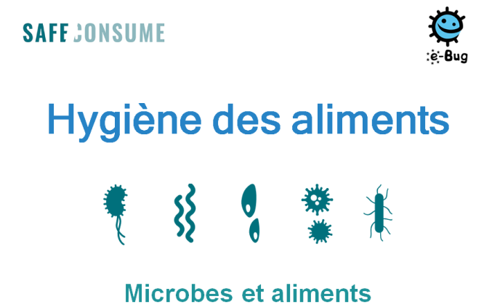
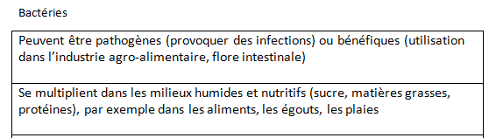

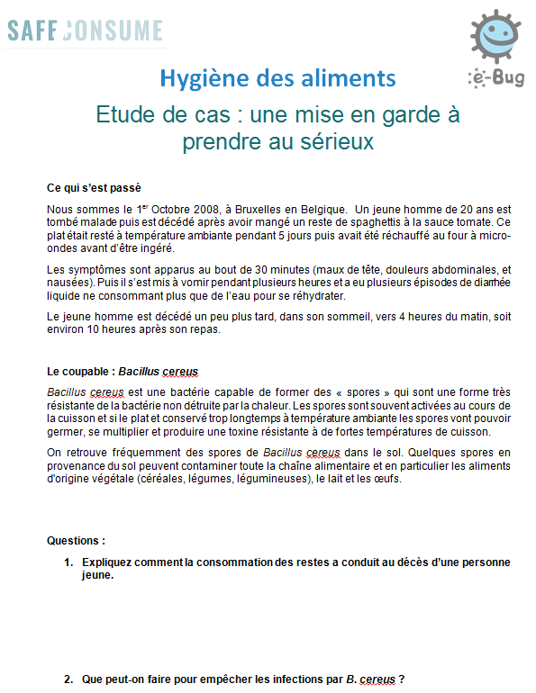
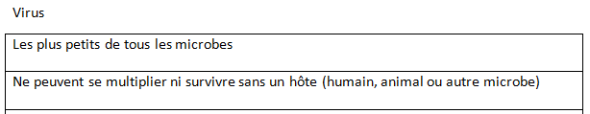

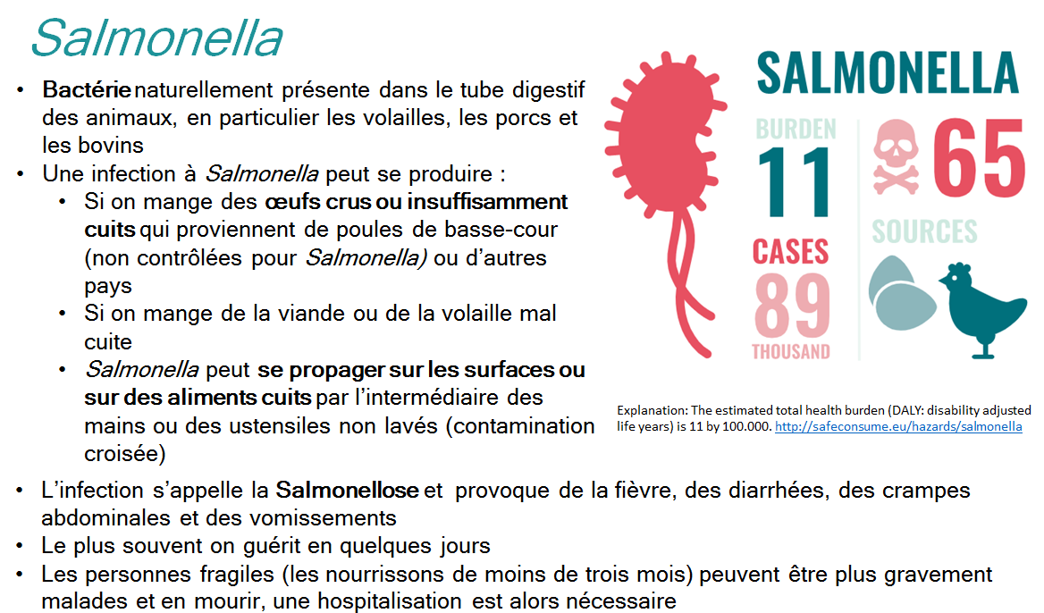

Des microbes utiles et pathogènes
  Objectifs d’apprentissage :
  Comprendre qu’il existe quatre types de microbes pathogènes différents pouvant provoquer des infections d’origine alimentaire.
  Connaître les différences entre les virus, les bactéries, les parasites et les champignons.
  Comprendre qu’il existe des microbes utiles dans les aliments.
  Déterminer l’importance de manipuler correctement les aliments pour éviter les infections d’origine alimentaire.
  Ressources:
  Guide enseignant ⬄ Plan de la leçon
  Les microbes dans les aliments – PowerPoint principal conduisant à diverses activités :
    Diapositive “Microbes” + Activité de couplage sur les microbes ⬄ Demander aux élèves d’apparier chaque type de microbe aux caractérisitiques qui lui correspondent.
    Diapositive “Spores” ⬄ Expliquer aux élèves que certaines bactéries peuvent survivre longtemps sans eau ni nutriment en fabriquant des spores.
    Diapositive “Exemples de microbes utiles” ⬄ Discuter du rôle des microbes utiles et bénéfiques vivant dans notre corps ou intervenant dans la fabrication de certains aliments.
    Diapositive “Etude de cas : une mise en garde à prendre au sérieux” + Fiche d’activité élève (1) + Fiche réponse (2) ⬄ Faire réfléchir les élèves sur une étude de cas où des microbes ont été à l’origine d’une infection d’origine alimentaire.
    Diapositives “Activité complémentaire : Recherche en groupe” ⬄ Permettre aux élèves de travailler sur un poster ou une fiche descriptive au sujet d’un des cinq principaux microbes pathogènes. Cette activité peut aussi faire l’objet d’un devoir à la maison.
  Les microbes pathogènes – PowerPoint complémentaire ⬄ Présenter les principaux pathogènes à l’origine d’infections d’origine alimentaire en Europe.
X
Retour au menu principal

Slide 36
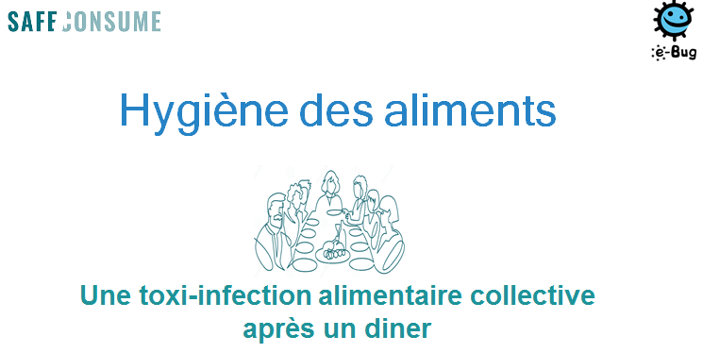


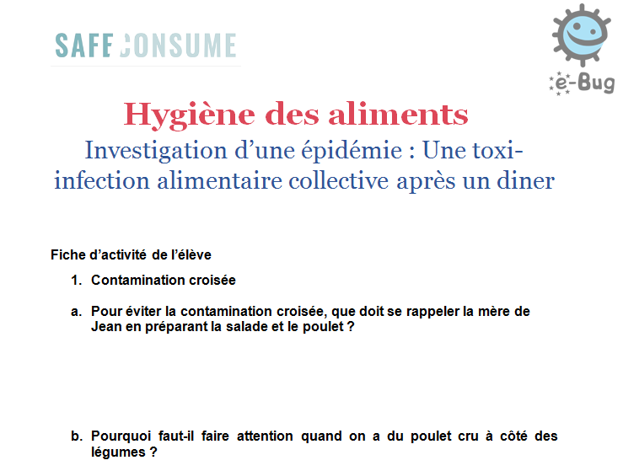
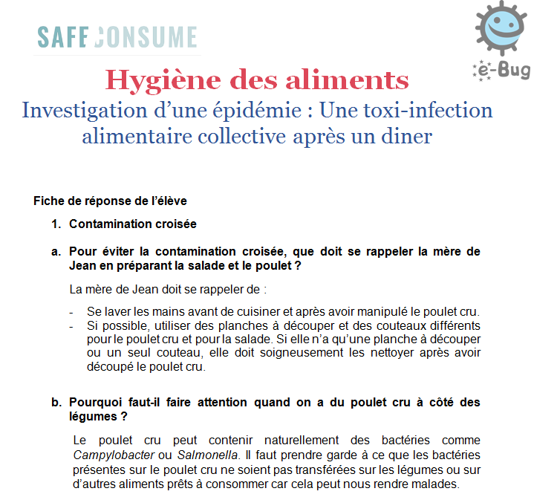


Investigation d’une épidémie
  Objectifs d’apprentissage :
  Identifier les microbes pathogènes fréquemment transmis par les aliments.
  Identifier les conditions favorisant la multiplication des microbes pathogènes et comment la prévenir.
  Comprendre comment transporter, conserver et préparer les aliments de façon sûre.
  Comprendre les risques et les conséquences d’une infection d’origine alimentaire.
Ressources – Investigation d’une épidémie : une toxi-infection alimentaire collective après un dîner
  Guide enseignant ⬄ Plan de la leçon
  PowerPoint ⬄ Présenter les questions que l’on peut se poser autour de chaque étape de la préparation des aliments pour un dîner entre amis notamment la manipulation des légumes, la cuisson au barbecue et le service à table. Cette activité peut être réalisée avec toute la classe ou peut être discutée entre élèves par petits groupes.
  Fiche d’activité élève ⬄ Encourager les élèves à prendre des notes sur la fiche d’activité afin de les partager ensuite et d’en discuter avec l’ensemble de la classe.
  Fiche réponse de l’activité élève ⬄ A utiliser comme un guide de discussion et pour vérifier que tous les points ont été abordés.
X
Retour au menu principal

Slide 37
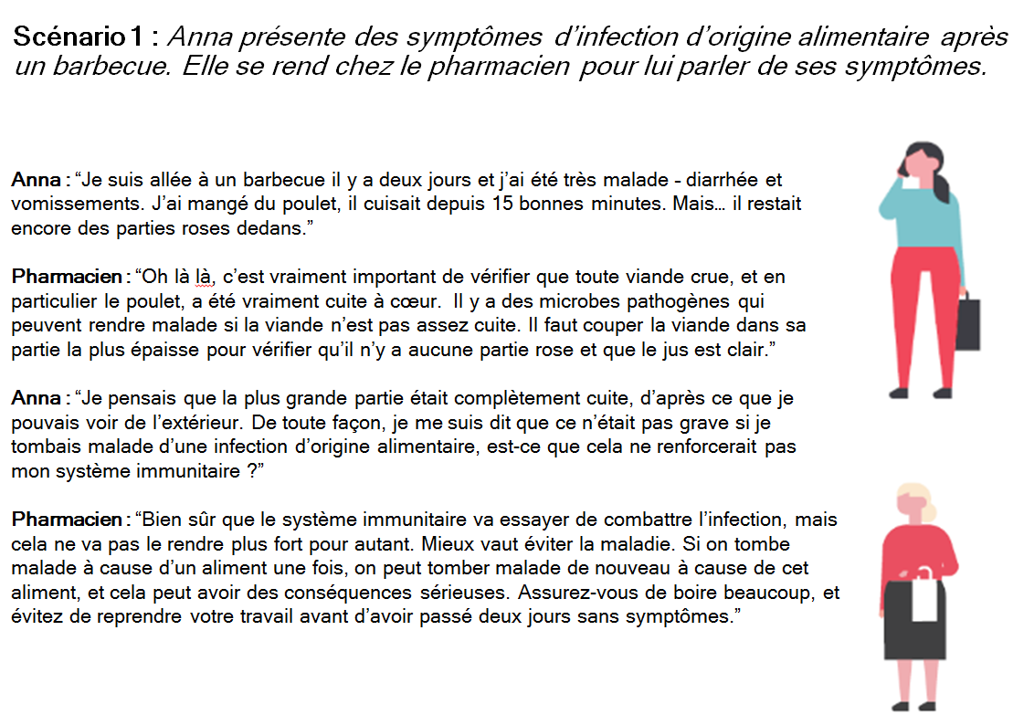
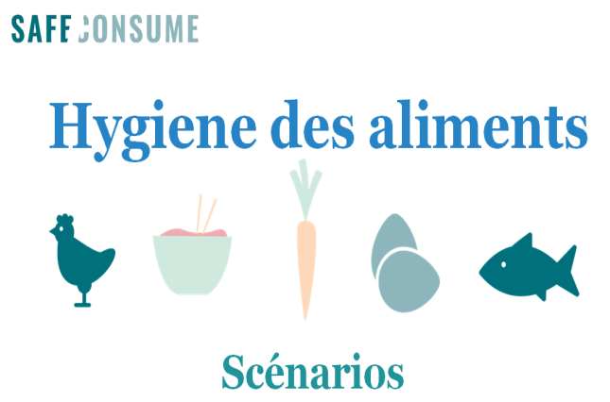
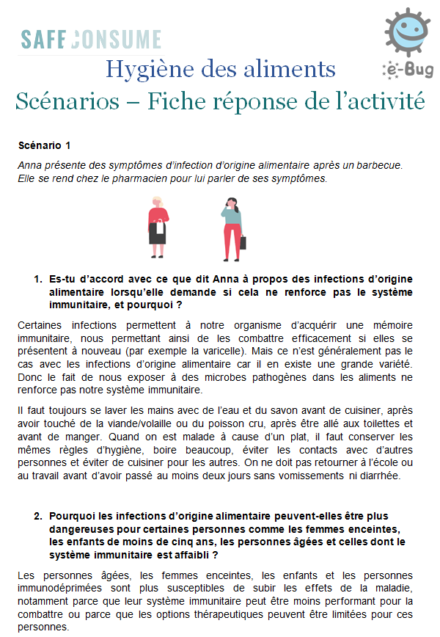
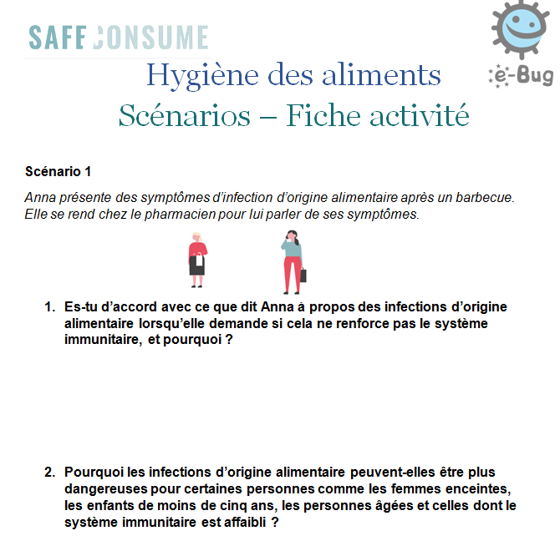


Scénarios
  Objectifs d’apprentissage :
  Comprendre que les infections d’origine alimentaire peuvent avoir des conséquences graves et ne contribuent pas à renforcer le système immunitaire.
  Comprendre les conséquences du non-respect des règles d’hygiène à la maison, comme la contamination croisée, et comment les éviter.
  Comprendre la signification des différents types d’étiquetage sur les denrées alimentaires et leur importance.
  Expliquer la différence entre la sécurité (du point de vue microbiologique) et la qualité des aliments.
  Comprendre que les plats préparés à la maison ne sont pas nécessairement plus sûrs que ceux consommés au restaurant.
Ressources – Scénarios
  Guide enseignant ⬄ Plan de la leçon
  PowerPoint ⬄ Parcourir les différents scénarios sur l’hygiène des aliments. Ils mettent en scène différents personnages dans des situations de la vie de tous les jours.
  Fiche d’activité élève ⬄ Encourager les élèves à prendre des notes sur la fiche d’activité afin de les partager ensuite et d’en discuter avec l’ensemble de la classe.
  Fiche réponse de l’activité élève ⬄ A utiliser comme un guide de discussion et pour vérifier que tous les points ont été abordés.
X
Retour au menu principal

Slide 38

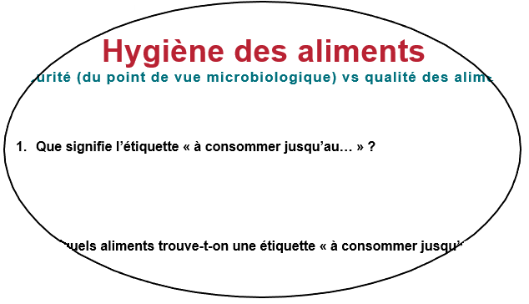
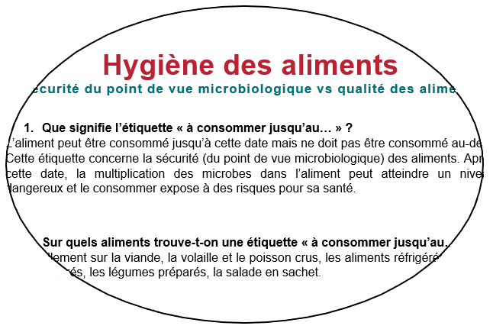
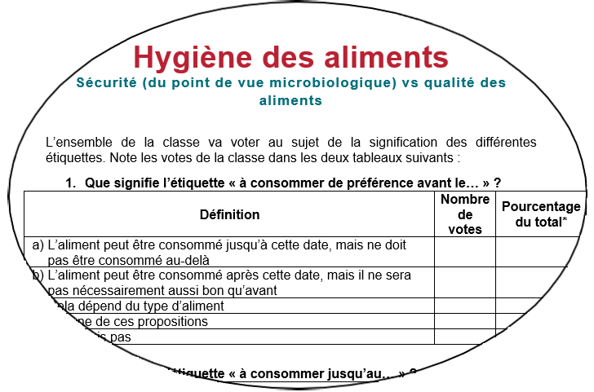


Sécurité vs qualité des aliments
  Objectifs d’apprentissage :
  Comprendre la signification des différents types d’étiquettes et leur importance.
  Comprendre la différence entre sécurité (du point de vue microbiologique) et qualité des aliments.
  Comprendre comment conserver et utiliser les différentes catégories d’aliments.
  Comprendre les conséquences du non-respect des étiquettes.
  Comprendre le lien avec le gaspillage alimentaire et comment le réduire.
Ressources – Sécurité vs qualité des aliments
  Guide enseignant ⬄ Plan de la leçon
  PowerPoint avec différentes activités :
    Diapositive “Que trouve-t-on sur les étiquettes ?” ⬄ Introduire l’importance des étiquettes sur les emballages alimentaires.
    Diapositives “A vous de voter” ⬄ Organiser un vote dans la classe sur la signification des étiquettes “à consommer jusqu’au…” et “à consommer de préférence avant le…”.
    Diapositive “Que se passe-t-il si nous ne tenons pas compte des étiquettes ?” ⬄ Demander
    aux élèves de discuter par petits groupes sur les conséquences de la comsommation d’aliments
    qui ont dépassé leur DLC ou leur DDM puis de voter à main levée pour dire s'ils jetteraient ces aliments.
    Diapositives “Eviter le gaspillage alimentaire” ⬄ Discuter avec les élèves sur ce que l’on peut faire pour éviter ce gaspillage et expliquer comment la congélation peut permettre de le réduire. Si possible, demander aux élèves de créer un poster ou une carte mentale en groupe.
  Fiche d’activité élève ⬄ Encourager les élèves à prendre des notes sur la fiche d’activité afin de les partager ensuite et d’en discuter avec l’ensemble de la classe.
  Fiche réponse de l’activité élève ⬄ Utiliser comme guide pour vérifier que tous les points ont été abordés.
  Fiche d’activité optionnelle : Analyse de données⬄ Réaliser un diagramme basé sur les résultats du vote en classe et répondre à des questions sur les données européennes.
X
Retour au menu principal

Slide 39
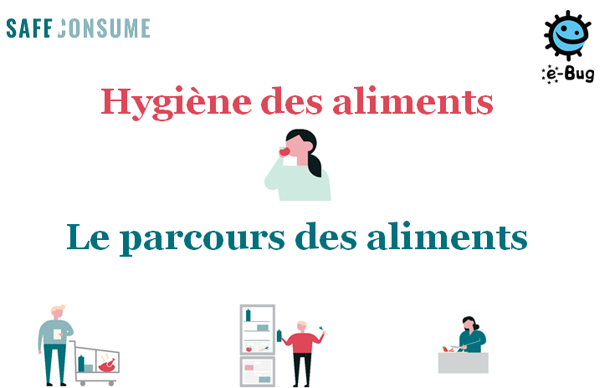
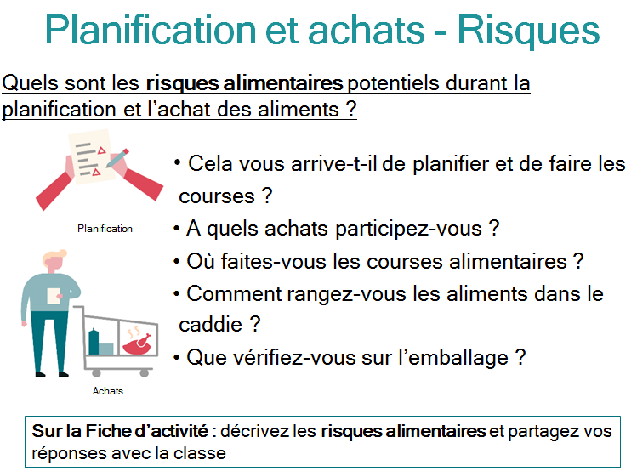

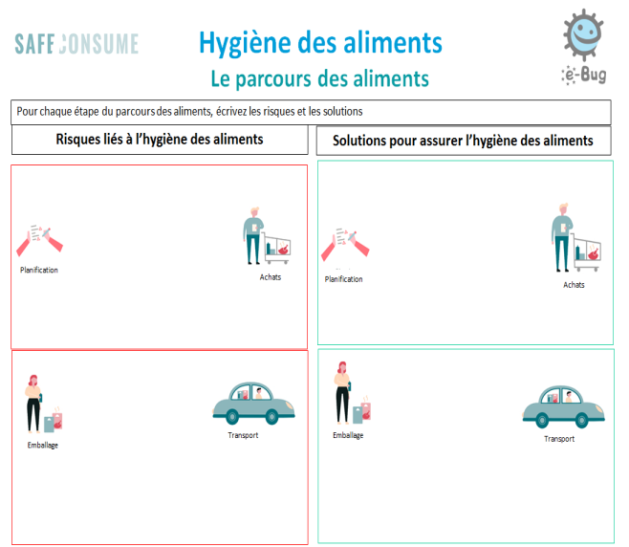
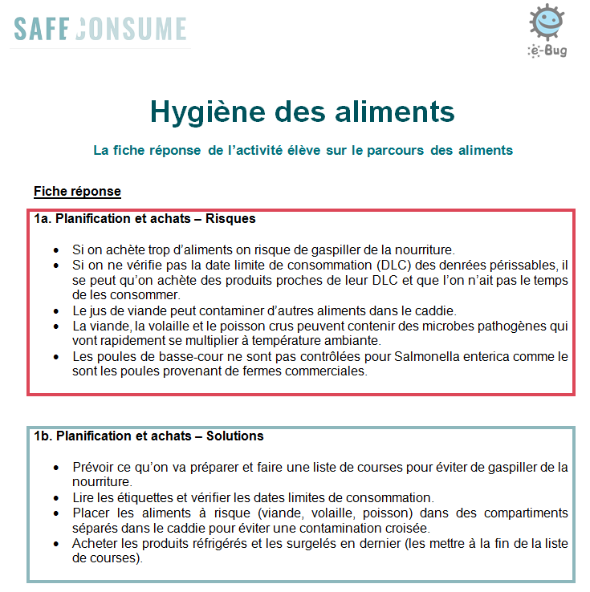


Le parcours des aliments
  Objectifs d’apprentissage :
  Comprendre qu’il existe des microbes pathogènes dans les aliments qui peuvent provoquer des infections d’origine alimentaire, où on peut les trouver et les risques et conséquences de ces infections.
  Comprendre ce qu’est la contamination croisée et comment elle se produit afin d’acquérir les bonnes pratiques d’hygiène des mains et d’hygiène des aliments dans la vie de tous les jours pour rester en bonne santé.
  Comprendre la chaîne de transmission des infections et les éléments critiques pour assurer l’hygiène des aliments.
Ressources – Le parcours des aliments
  Guide de l’enseignant ⬄ Plan de la leçon
  PowerPoint ⬄ Introduire la notion d’infection d’origine alimentaire et les différents risques à éviter pour chaque étape du parcours des aliments de l’achat à la consommation.
  Fiche d’activité élève ⬄ Divisée en sections pour chaque étape du parcours des aliments. Demander aux élèves de compléter chaque section soit au fur et à mesure de la diffusion du PowerPoint pendant le cours soit à la fin de la leçon.
  Fiche réponse de l’activité élève ⬄ Utiliser comme guide pour vérifier que tous les points ont été abordés.
  Animation SafeConsume sur le Parcours des aliments
X
Retour au menu principal

Slide 40

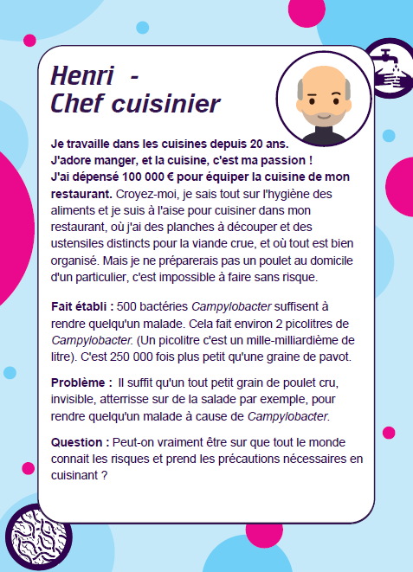
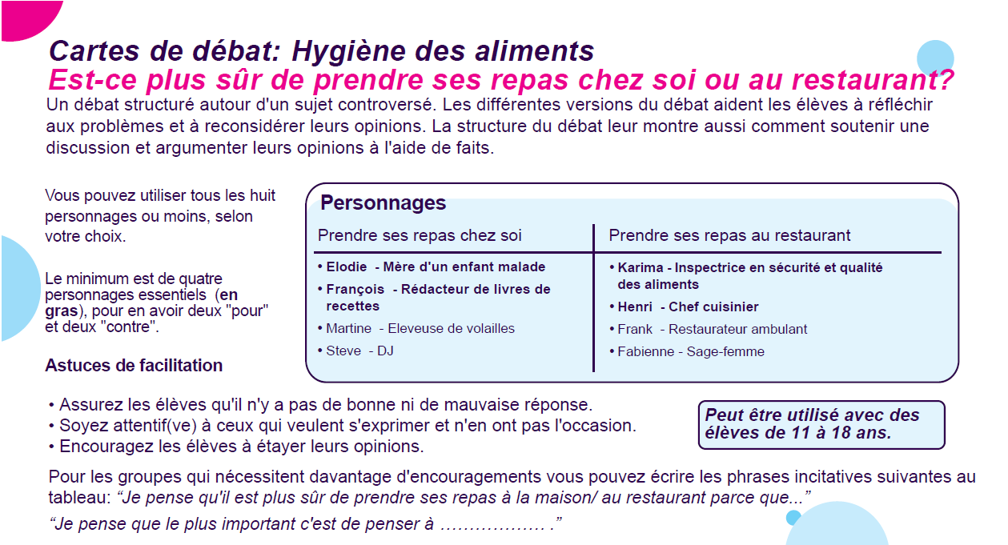
Kit de débats
  Objectifs d’apprentissage :
  S'entraîner à discuter et à débattre de questions et à exprimer son opinion.
  Examiner les questions sociales, éthiques et factuelles de manière globale.
  Réfléchir à différents points de vue.
  Apprendre à appuyer ses opinions sur des éléments concrets.
X
Retour au menu principal

Slide 41

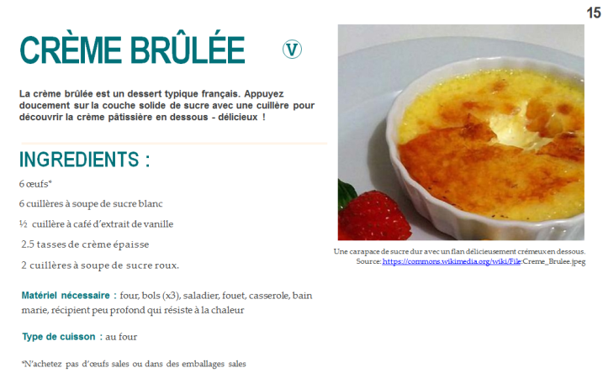
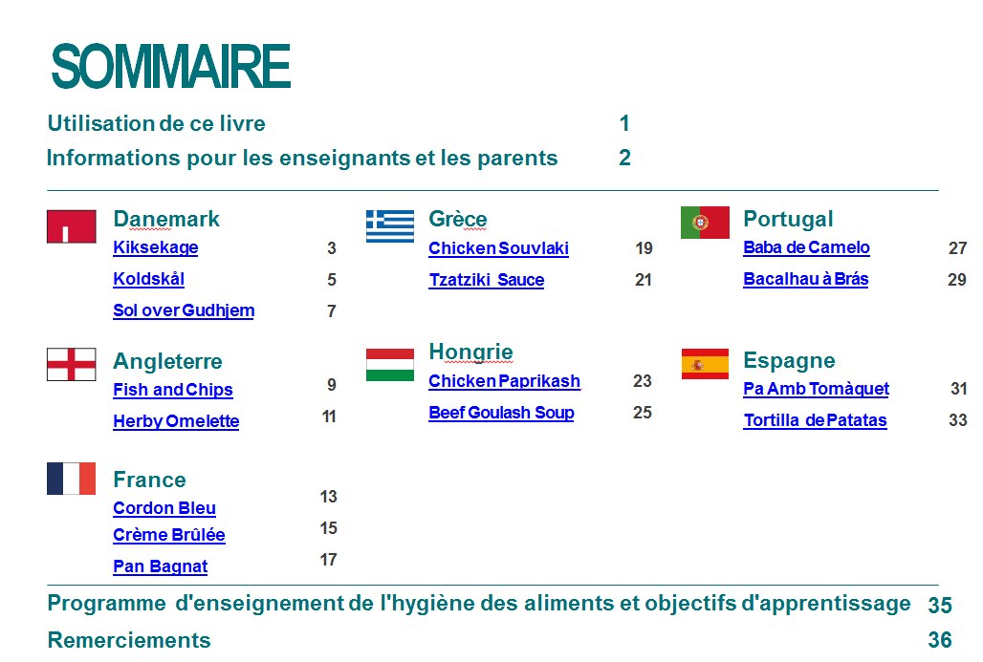
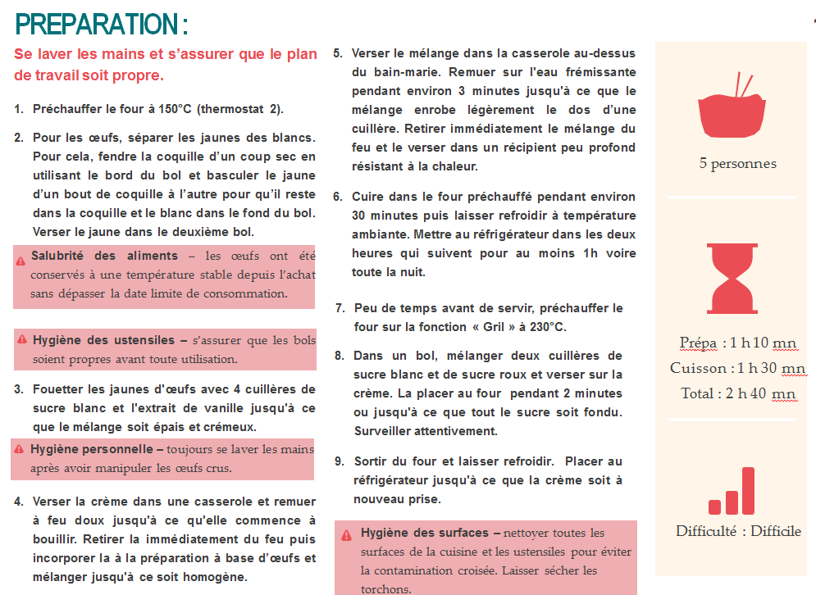
Livre de recettes
  Objectifs d’apprentissage :
  Comprendre la contamination croisée et comment elle se produit.
  Développer et normaliser les compétences de la vie quotidienne concernant l’hygiène des mains, l’hygiène des aliments et la préparation des aliments.
Chaque recette comprend des instructions détaillées, avec des informations supplémentaires sur l'hygiène des aliments entre chaque étape :
    La sécurité des aliments désigne des méthodes sûres de préparation des aliments. Par exemple, couper la partie épaisse du poulet pour s'assurer qu'il n'y ait pas de partie rose et que le jus soit clair.
    L’hygiène des ustensiles concerne les ustensiles de cuisine. Par exemple, utiliser un couteau et une planche à découper spécifiques pour le poulet cru.
    L’hygiène des surfaces fait référence au plan de travail de la cuisine et aux torchons. Par exemple, nettoyer les surfaces et laisser sécher les torchons.
    L’hygiène personnelle se réfère à votre protection et à la sécurité des aliments. Par exemple, se laver les mains après manipulation de la viande crue.
Les instructions relatives à l'hygiène des aliments sont là pour rappeler comment cuisiner en respectant les règles de bonne pratique afin d’éviter les infections d’origine alimentaire.
X
Retour au menu principal

Slide 42
Introduction
  Des risques d’infections d’origine alimentaire
Selon l’OMS, les bactéries, parasites, toxines et allergènes présents dans les aliments sont responsables d’environ 23 millions de cas de maladie et 5 000 décès chaque année en Europe.
40% sont contractées à domicile suite à :
  Un manque d’hygiène
  Une cuisson insuffisante
  Un refroidissement trop tardif
Les consommateurs eux-mêmes, grâce à un comportement sûr (choix, stockage et préparation des aliments), peuvent éliminer partiellement ou totalement ce risque.
Une perspective globale
Nutrition
Microbiologie
Ecologie
Allergies
Culture
Principaux microbes pathogènes responsables des infections d’origine alimentaire
  Salmonella
  Campylobacter
  Toxoplasma
  Norovirus
  Listeria monocytogenes
X
Retour au menu principal

Slide 43
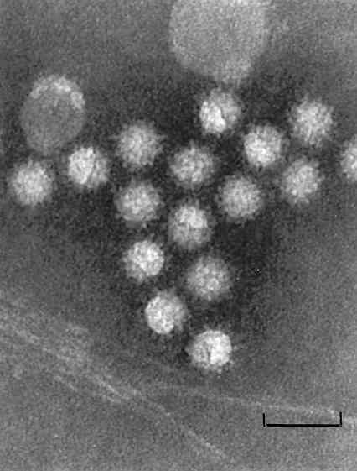
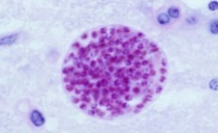
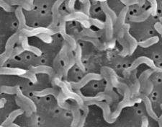
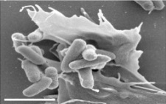
Aspects microbiologiques - Les microbes pathogènes 1
Nom du microbe | Type de microbe | Milieu de vie | Transmission | Symptômes | Traitement | Gestes barrières
Norovirus | Virus | L’Homme | Par les mains, les vomissures, les matières fécales et les eaux usées Par la nourriture contaminée suite à une manipulation par des personnes infectées, par les mollusques bivalves et par les fruits/légumes contaminés par l’irrigation | Pendant 2-3 jours Gastro-entérite : diarrhées, vomissements, nausées, douleurs abdominales, maux de têtes, fièvre… | Aucun Boire beaucoup d’eau pour éviter la déshydratation | Se laver les mains avec du savon Laver les fruits/légumes Désinfecter les surfaces Bien cuire les mollusques Eviter de cuisiner en étant malade
Toxoplasma gondii | Parasite | Les animaux (chats) | Consommation de viande crue ou pas assez cuite et de fruits/légumes crus Transmission directe par un chat infecté | Asymptomatiques Risques pour le fœtus et chez les personnes immunodéprimés | Médicaments antiparasitaires (parfois pendant plusieurs mois) | Eviter la litière des chats (femmes enceintes) Se laver les mains avec du savon Laver les fruits/légumes Cuire (> 70°C) et congeler (< -12°C) la viande
Campylobacter | Bactérie | Tube digestif des animaux (en particulier la volaille) | Volaille, viande et lait crus Contamination croisée | Pendant 2-5 jours Gastro-entérite aigüe Infection systémique (très rare) | Aucun Antibiotiques pour les cas sévères | Consommer la viande/volaille bien cuite et ne pas la laver Se laver les mains avec du savon Laver les surfaces et les ustensiles et utiliser des planches à découper différentes
Salmonella | Bactérie | Tube digestif des animaux d’élevage | Les œufs et produits à base d’œufs La viande et les produits à base de viande Les produits laitiers | Gastro-entérite aigüe | Aucun (boire beaucoup d’eau) Antibiotiques en cas de maladie invasive | Eviter la viande et les œufs peu/pas cuits (ou utiliser des œufs pasteurisés) Conserver les œufs à une température stable
X
Retour au menu principal
Suivant
>

Slide 44
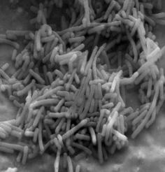
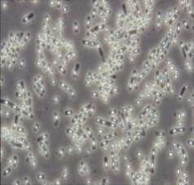

Aspects microbiologiques - Les microbes pathogènes 2
Nom du microbe | Type de microbe | Milieu de vie | Transmission | Symptômes | Traitement | Gestes barrières
Listeria | Bactérie | Sol, eaux, plantes Peut se multiplier à des températures basses (1-2°C) | Aliments réfrigérés et prêts à consommer | Infections locales (bactériémie, méningite, abcès cérébraux) Naissance prématurée, avortement, infections néonatales | Antibiotiques (à utiliser tôt et ne permettent pas toujours d’éviter la létalité) | Réfrigérer les aliments Laver les fruits/légumes, les équipements et les surfaces Pour les femmes enceintes, éviter certains aliments prêts à consommer (fromage au lait cru, charcuterie, poisson fumé ou cru, fruits de mer, viande crue)
Bacillus cereus | Bactérie | Sol | Spores et toxines résistants à la chaleur Aliments cuits et pasteurisés non réfrigérés rapidement | Diarrhées, douleurs abdominales, vomissements, nausées | Aucun | Réfrigérer les aliments rapidement après la cuisson Vérifier la température du réfrigérateur Respecter la DLC
Escherichia coli productrices de shigatoxines (STEC) | Bactérie | Tube digestif des ruminants et des humains | Les STEC peuvent contaminer le lait, les produits laitiers et la viande crus mais aussi l’environnement (eau, fruits, légumes, céréales…) via les excréments des animaux | Diarrhées parfois sanglantes, douleurs abdominales, fièvre Syndrome hémolytique et urémique (SHU) | Aucun Soins de support non spécifique Eviter les antibiotiques et anti-diarrhéiques qui augmentent le risque de SHU | Eviter le lait et la viande crus Se laver les mains avec du savon Laver les fruits/légumes Eviter de consommer de la pâte à gâteau crue
X
Retour au menu principal
<
Précédent Suivant
>

Slide 45
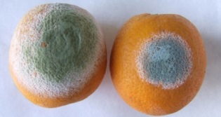
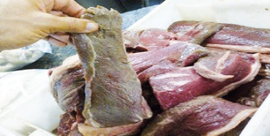
Aspects microbiologiques
Les microbes qui altèrent la qualité des aliments
Les champignons
Levures Moisissures
→ Salades de fruits → Fruits et légumes
→ Jus de fruits → Pain
→ Boissons sucrées
Qu’est-ce que l’altération des aliments ?
Chaque année dans le monde, 1/3 des aliments produits pour la consommation humaine est perdu à cause de son altération.
Causes de l’altération:
  Physico-chimiques (lumière, oxygène)
  Physiques (perte d’eau, mouvements d’eau)
  Microbiennes (multiplication sur les aliments)
Une définition liée aux aspects culturels
Lutte contre l’altération des aliments
Lors de la production :
A la maison :
Combinaison des barrières
Traitement à haute température
Emballage sous vide
Conservation dans un environnement propre
Respect des DLC
Conservation des aliments frais au réfrigérateur
Cuisson appropriée
Quelles sont les solutions ?
Les bactéries
→ Légumes frais → Conserves
Viande fraiche et poisson → Plats cuisinés
Lait et fromage → Pâtisserie
→ Restes
X
Retour au menu principal
<
Précédent Suivant
>

Slide 46
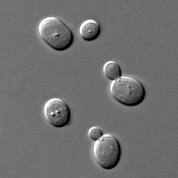



Aspects microbiologiques
Les microbes utiles 1
Quels microbes pour quel(s) produit(s) ?
Levures Bactéries lactiques Acétobacter
→Pain, vin, bière, spiritueux → Yaourt, fromage, choucroute → Vinaigre
Aspergillus oryzae Bacillus subtilis
→ Sauce soja → « Natto » japonais
X
Retour au menu principal
<
Précédent Suivant
>

Slide 47
Aspects microbiologiques
Les microbes utiles 2
Comment ?
La fermentation est un processus métabolique au cours duquel un organisme transforme un glucide, tel que l'amidon ou un sucre, en alcool ou en acide. Par exemple, la levure effectue une fermentation pour obtenir de l'énergie en convertissant le sucre en alcool. Les bactéries effectuent la fermentation, en convertissant les glucides en acide lactique.
Les fermentations microbiennes ont contribué à la conservation des aliments depuis l'Antiquité et les gens appliquaient la fermentation pour fabriquer des produits tels que le vin, l'hydromel, le fromage et la bière bien avant que le processus biochimique ne soit compris.
Pourquoi ?
Bénéfices des microbes utiles
Aide à la digestion par le microbiote intestinal
Conservation des aliments
Amélioration de la santé gastro-intestinale
Réduction de la toxicité des aliments
X
Retour au menu principal
<
Précédent

Slide 48
L’étiquetage des denrées alimentaires
Les étiquettes
Il existe 3 types de mentions sur les étiquettes :
  Identité de l'aliment (description, provenance, etc.)
  Aspects nutritionnels (liste des ingrédients, valeur nutritionnelle, etc.)
  Qualité et sécurité des aliments (conditions particulières de stockage, allergènes, etc.) dont :
    Date limite de consommation (DLC) ⬄ « A consommer jusqu’au… »
    Date de durabilité minimale (DDM) ⬄ « A consommer de préférence avant le… »
    Température de conservation
    Nature de la cuisson
    Délai de consommation après ouverture
    Allergènes
Les solutions
A l’achat
Faire une liste de courses
Vérifier les dates de péremption
A la maison
Ranger les aliments en respectant les consignes
Assurer la rotation des produits (nouveaux derrière)
Respecter la chaine du froid
Limiter les quantités et cuisiner les restes
Congeler
Le gaspillage alimentaire
1,3 milliards de tonnes par an d’aliments destinés à la consommation humaine est perdue ou gaspillée dans le monde
280 kg/an et par habitant de pertes alimentaires en Europe
95 kg/an et par habitant de gaspillage lié au consommateur
10% du gaspillage lié aux dates sur les étiquettes
X
Retour au menu principal

Slide 49







Transmission des infections
Pour les équipements
  Nettoyer régulièrement le frigo
  Utiliser des planches à découper/ustensiles différents pour la viande/volaille/poisson crus et les fruits et légumes
  Changer ou laver le plat avant et après la cuisson
  Laver soigneusement tous les ustensiles ayant servi pour de la viande/volaille/poisson crus
  Renouveler ou laver fréquemment les éponges
Pour les aliments
  Ne pas laver la viande/volaille
  Laver minutieusement les fruits et légumes
Pour le corps
  Se laver les mains avec du savon avant, pendant et après la préparation des repas
  Utiliser des torchons propres ou du papier essuie-tout
  Eviter les distractions (téléphone, animal…)
  Privilégier les poubelles à pédale
  Séparer la viande/volaille/poisson des fruits et légumes et des aliments prêts à consommer durant les courses, le transport et dans le réfrigérateur
Jeter les emballages
Comment limiter la transmission des infections lors du parcours des aliments ?
Eviter la contamination croisée
Respecter les règles d’hygiène
Compartimenter les aliments
Surveiller la cuisson des aliments
Limiter la prolifération bactérienne
Température à cœur : 70°C
Une cuisson homogène (éviter les points froids)
Respecter la chaîne du froid
Congélation
Les œufs
Le jour de l’achat
  Acheter les produits frais et surgelés en dernier et utiliser un sac isotherme
  Transport rapide
  Ranger les produits frais et surgelés en premier
Dans le réfrigérateur
  Contrôler la température (≤4°C)
  Ranger les aliments les plus sensibles dans les zones les plus froides
  Identifier les DLC
  Respecter la règle 1,2,3,4 pour les restes
  Laisser refroidir les restes (maximum 2h avant réfrigération)
Conserver les œufs à une température stable
Pas d’œufs sales ou dans des emballages sales, attention aux dates
Les œufs des poules de basse-cour sont plus à risque (Salmonella enterica)
Réfrigérer et consommer dans les 24h les plats à base d’œufs crus
Attention lors de la cuisson au barbecue/micro-ondes
Utiliser une poêle/casserole couverte
Utiliser un thermomètre de cuisson
L’intérieur de la viande ne doit pas être rose ou brillant et le jus doit être clair
Ne pas recongeler un aliment décongelé
Décongeler les aliments dans le frigo, au micro-onde ou à l’eau chaude
X
Retour au menu principal

